Slide 1
MAVZU:POMIDOR YETISHTIRISH.

Slide 2
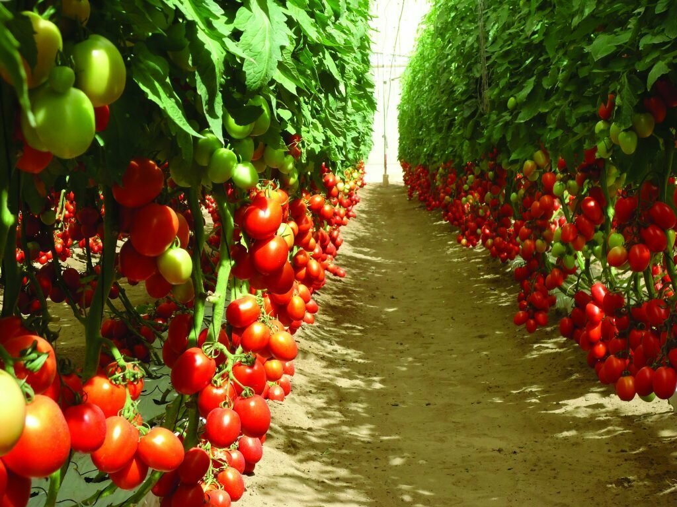
Экиш учун тавсия этиладиган навлар: эртапишар Дўстлик, Сахий, Шафақ, Севара, ўрта-эртапишар Тошкент тонги, ўртапишар ТМК-22, Ўзбекистон–178, Сурхон–142, Баҳодир, Шарқ юлдузи, Ситора, Истиқлол–10, Авиценна, кечпишар Намуна–70, Дони 2000.
Кўчат танлаш. Помидор кўчатлари 40–45 кунлик, пояси ва илдизлари дуркун ривожланган, барглари тўқ яшил тусда, соғлом бўлиши лозим.
Ер тайёрлаш. Помидор экиш режалаштирилган ерларни тайёрлаш ишлари куз ойларидан бошланиб, ҳосилдан бўшаган майдондаги йирик ўсимликлар қолдиқларидан тазаланиб, маҳаллий ўғит сочиб чиқилади. Берилиши лозим бўлган маданий ўғитлар миқдорини бир қисми қўлда сочиб чиқилиб, кейин майдон 28–30 см чуқурликда юмшатилади. Экишга тайёрлашни кейинги тадбирлари экишдан олдин бажарилиб, майдонлар 14–16 см чуқурликда юмшатилади. Йирик кесаклар хаскаш ёрдамида майдаланиб бир йўла ер текислаб олинади ва 70 ёки 90 см см қатор оралиғида экиш эгатлари тортиб чиқилади.

Slide 3
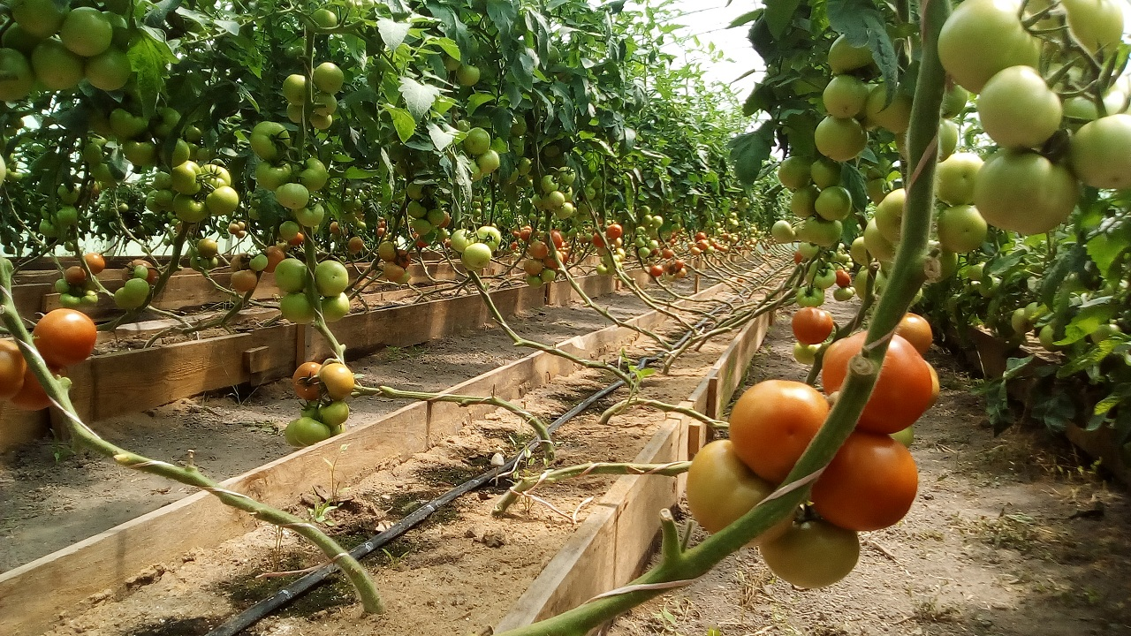
Экиш муддати ва схемаси. Жанубий вилоятларда эртаги навлар мартнинг III ўн кунлигида, ўрта ва кечпишар навлар апрелнинг I–II ўн кунлигида; марказий минтақада жойлашган вилоятларда эртапишар навлар апрелнинг I ўн кунлигида, ўрта ва кечпишарлари апрелнинг II–III ўн кунлигида ҳамда майнинг I–II ўн кунлигида, уруғ билан очиқ майдонга апрелнинг I ўн кунлигида; шимолий минтақаларда эртапишар навлар апрелнинг II ўн кунлигида, ўрта ва кечпишарлари апрелнинг III ўн кунлигида, майнинг I ўн кунлигида ва уруғ билан очиқ майдонга апрелнинг II ўн кунлигида экилади.
Помидорнинг эртапишар ва ўртапишар навлари у қадар нишаб бўлмаган далаларда 70×25 см, текис майдонларда 90×25 см, узун палакли навлар 90×40 см схемада экилади. Экилгандан кейин кўчатларни албатта суғориш зарур. 1 сотих майдонга экиш схемасига қараб 280–570 та кўчат сарфланади.

Slide 4
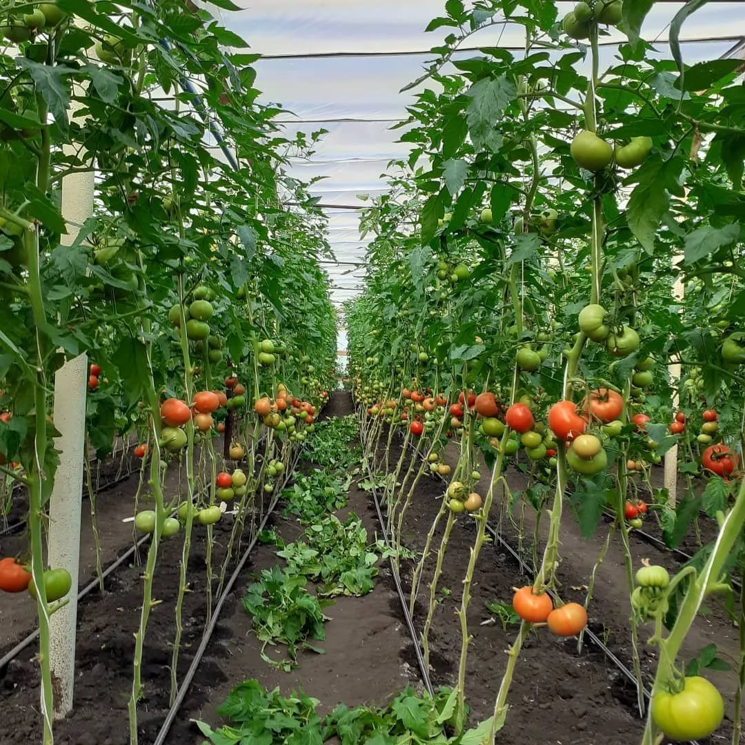
Парваришлаш. Ўсимликларга биринчи ишлов бериш кўчатлар тутиб олгач, яъни экилгач 10–12 кундан кейин бошланади. Бунда эгат ичи, пушта ва қатордаги кўчатлар орасининг тупроғи юмшатилади. Биринчи парваришлашдан 12–15 кун ўтгач, иккинчи сув берилади. Тупроқ етилгандан сўнг яна бир бор чопиқ қилинади. Бунда ер бегона ўтлардан тозаланади, юмшатилади, тупроқ помидор кўчатининг атрофига босилади. Помидор ўсимлиги яхши ривожланиб, мўл ҳосил бериши учун унинг илдизи жойлашган қатлам ҳаво билан таъминланган бўлиши керак. Бунинг учун сув эгат оралатиб қўйилгани маъқул.

Slide 5
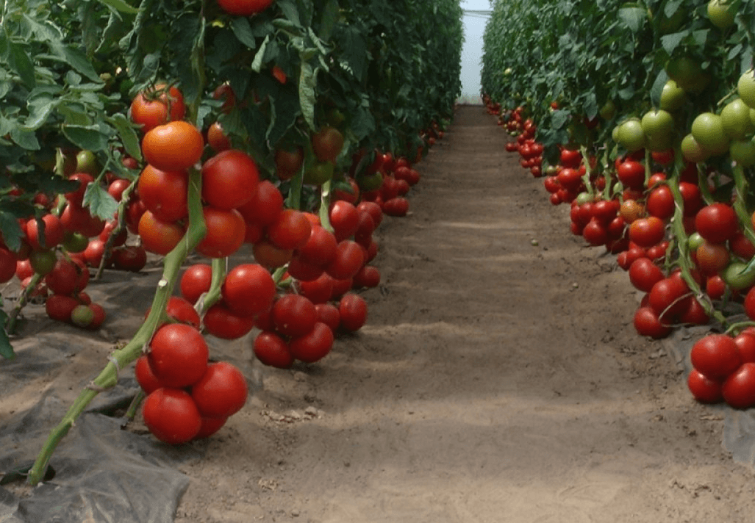
Ўғитлаш. Помидор етиштиришда тук ҳолда 1 сотих майдонга 7,6 кг сульфат аммоний, 2,6 кг аммофос, 1,6 кг калий хлор ўғитлари берилади. Помидор сувга талабчан ўсимлик бўлиб, сизот суви чуқур жойлашган ерларда ўсув даври мобайнида суғоришда ҳар гал 1 сотихга 5–6 м³ ҳисобидан 18–20, сизот суви юза ўтлоқ ва ўтлоқи-ботқоқ тупроқли ерларда 12–15 марта суғорилади. Сизот суви чуқур жойлашган ерларда ҳосил етилгунча ҳар 8–12 кунда, ҳосил ёппасига пишганда эса 5–7 кунда суғорилади. Куз бошлангандан кейин экин камроқ суғорилади. Помидор қийғос пишганда ёрилиб кетмаслиги учун навбатдаги ҳосил териб олингандан кейин сув берилади.

Slide 6
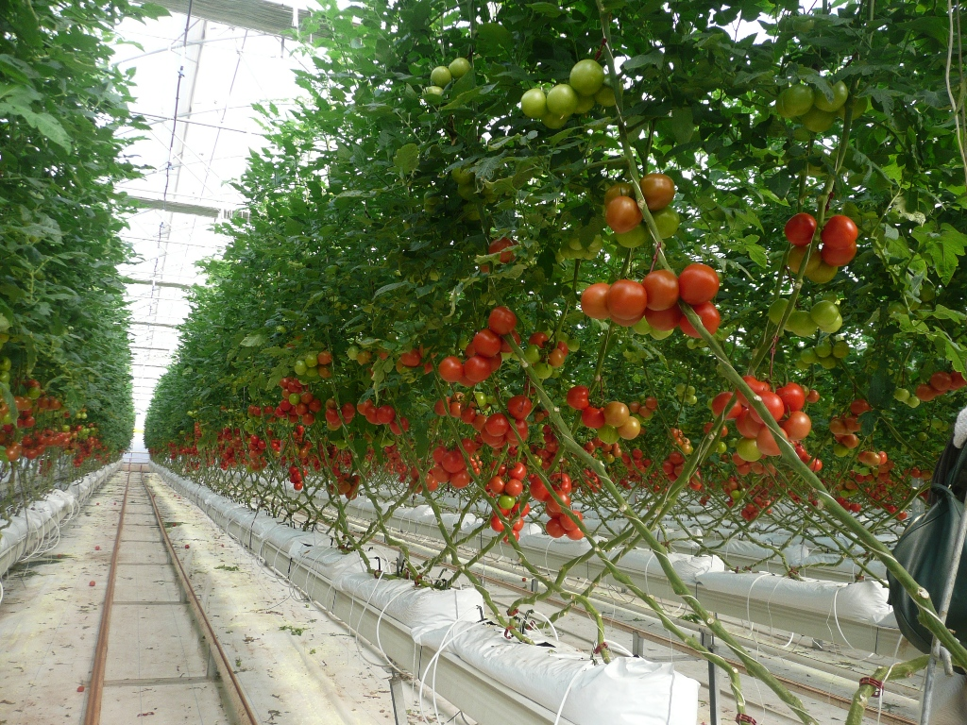
Касаллик ва зараркунандаларга қарши курашиш. Агротехник тадбирлар алмашлаб экишни қўллаш, ўсимлик қолдиқларини йўқотиш, бегона ўтлар ва зараркунандаларга қарши курашиш; вирус касаллигига чидамли помидор навларини экишдан иборат. Уруғни экишга тайёрлашда мажбурий тадбирлардан бири уларни вирусли ва бактериал касалликлардан холи қилишдир. Уруғ экишдан олдин вирус касалликларига қарши 48 соат довомида 50–52 ^{о}С ва 24 соат 80 ^{о}С қиздирилади, кейин 3 минут 5 фоизли шўр сувда сараланади.
Инфекция ва касаллик қўзғатувчиларни йўқотиш учун экишдан 5–15 кун олдин уруғларни фунгидцидлар (34% Витавакснинг 2 фоизли, 60,7% Превикурнинг 1,5 фоизли эритмаси) билан дорилаб экиш тавсия этилади. Иссиқхоналарда оққанотни тарқалишига йўл қўймаслик, алмашлаб экишни қўллаш, ерни чуқур ҳайдаш ва бошқа технологик чораларни ўз вақтида қўллаш зарур.

